Slide 1
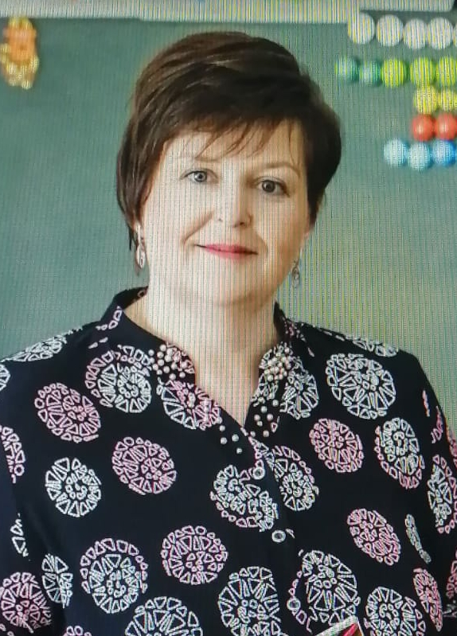
Методы работы с обучающимися, имеющими ограниченные возможности
Меркулова Оксана Валерьевна,
учитель начальных классов, ИЗО и музыки
МБОУ «СОШ №59» г. Барнаул

Slide 2
В каждом человеке имеется особенный творческий потенциал, и стремление реализовать его заложено в каждом из нас. Занятия творчеством привносят положительные эмоции в нашу жизнь, создают позитивный настрой.
Дети, испытывающие трудности в обучении, в достижении творческих результатов, нуждаются в особенной помощи со стороны преподавателя, в его внимании, в создании условий для пробуждения и реализации их творческой активности и превращении её в потребность, что в свою очередь ведет к большей эффективности процесса обучения в целом,
так как предмет изобразительного искусства является
одним из ведущих для учащихся с ограниченными
возможностями здоровья.

Slide 3
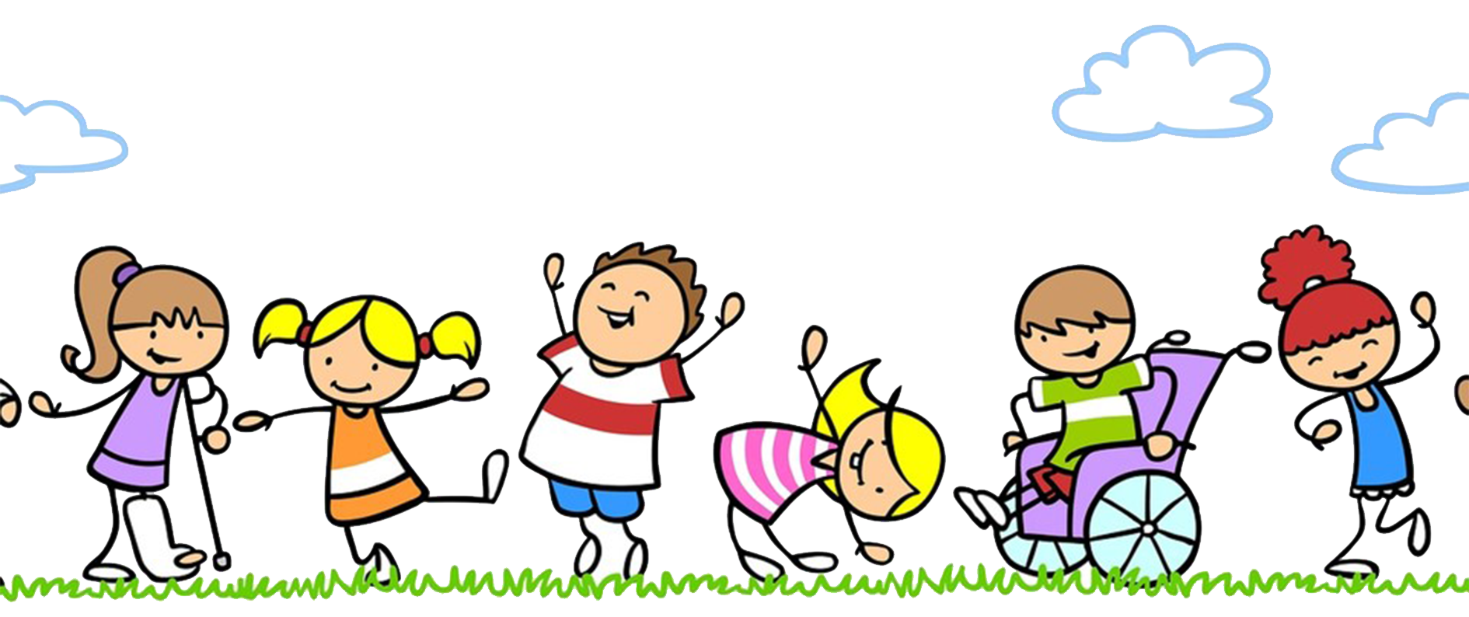
Разнообразие материалов и техники будят творческую инициативу, развивают фантазию и воображение учащихся. Чем богаче и разнообразнее способы и формы изобразительной деятельности, тем в большей степени достигается результат развития творческих способностей – в этом основной принцип.

Slide 4
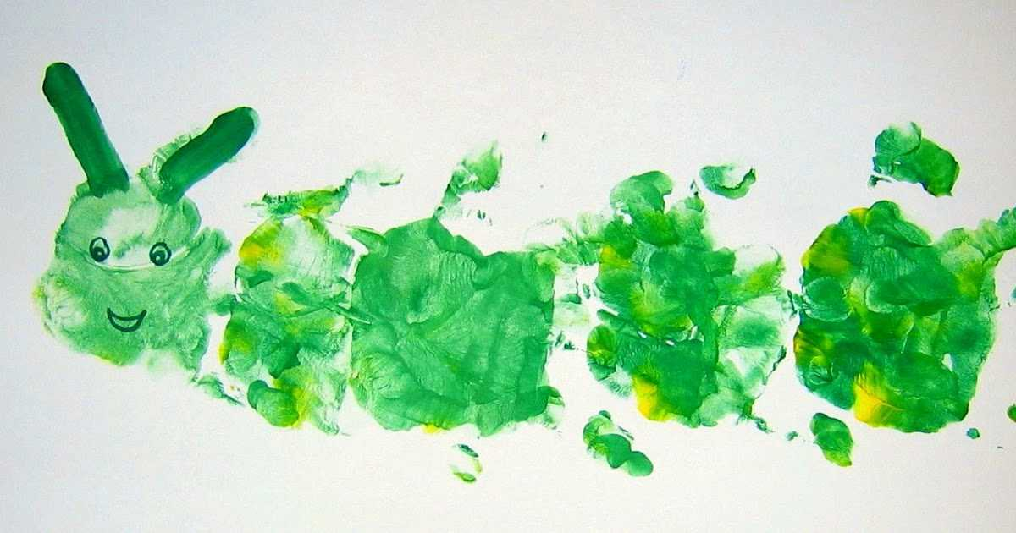
Изотерапия
Упр. № 1 «Марание»
Детям предлагается рисовать ладошками, ножками, кулачками, пальчиками.
Данное упражнение снимает запреты, позволяет ребёнку чувствовать себя свободным.
Он раскрепощается и может незаметно для самого себя осмелиться на действия, которые в обычной жизни не совершает

Slide 5
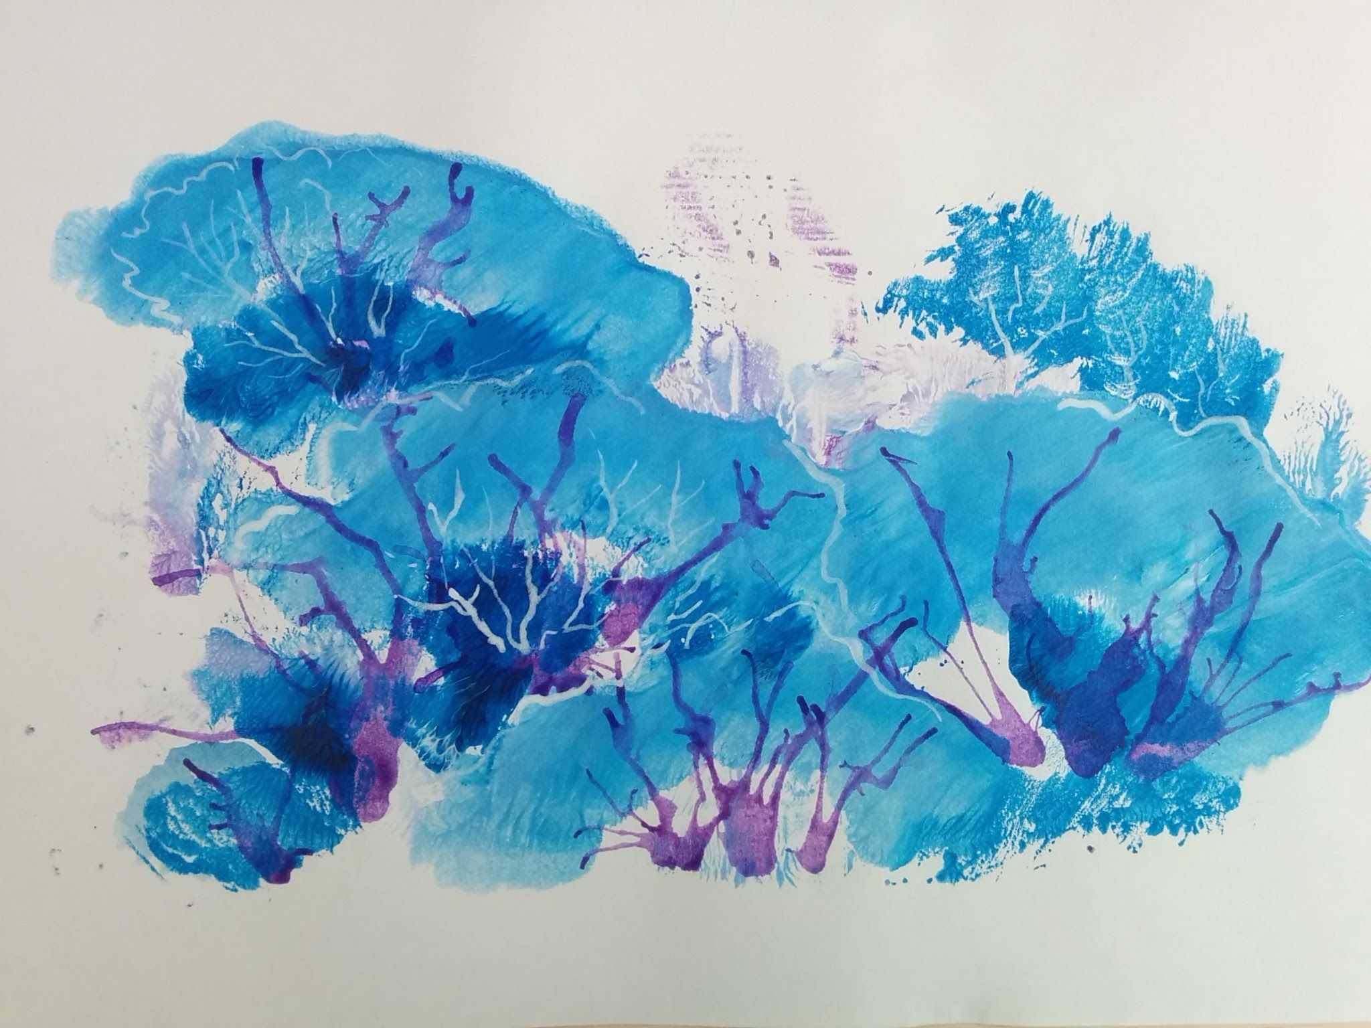
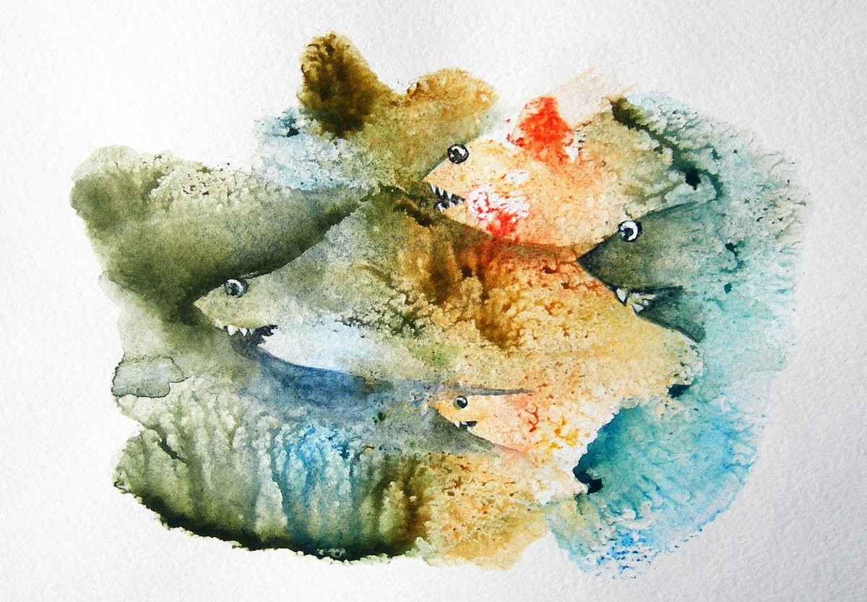
Изотерапия
Упр. № 2 «Монотипия»
Заключается в рисовании образов на стекле (красками, а затем прикладыванием к нему бумаги и дорисовка полученного отпечатка). После того, как рисунок будет готов, дети дают ему название и придумывают историю, связанную с ним. Или дорисовывание происходит с обратной стороны стекла

Slide 6
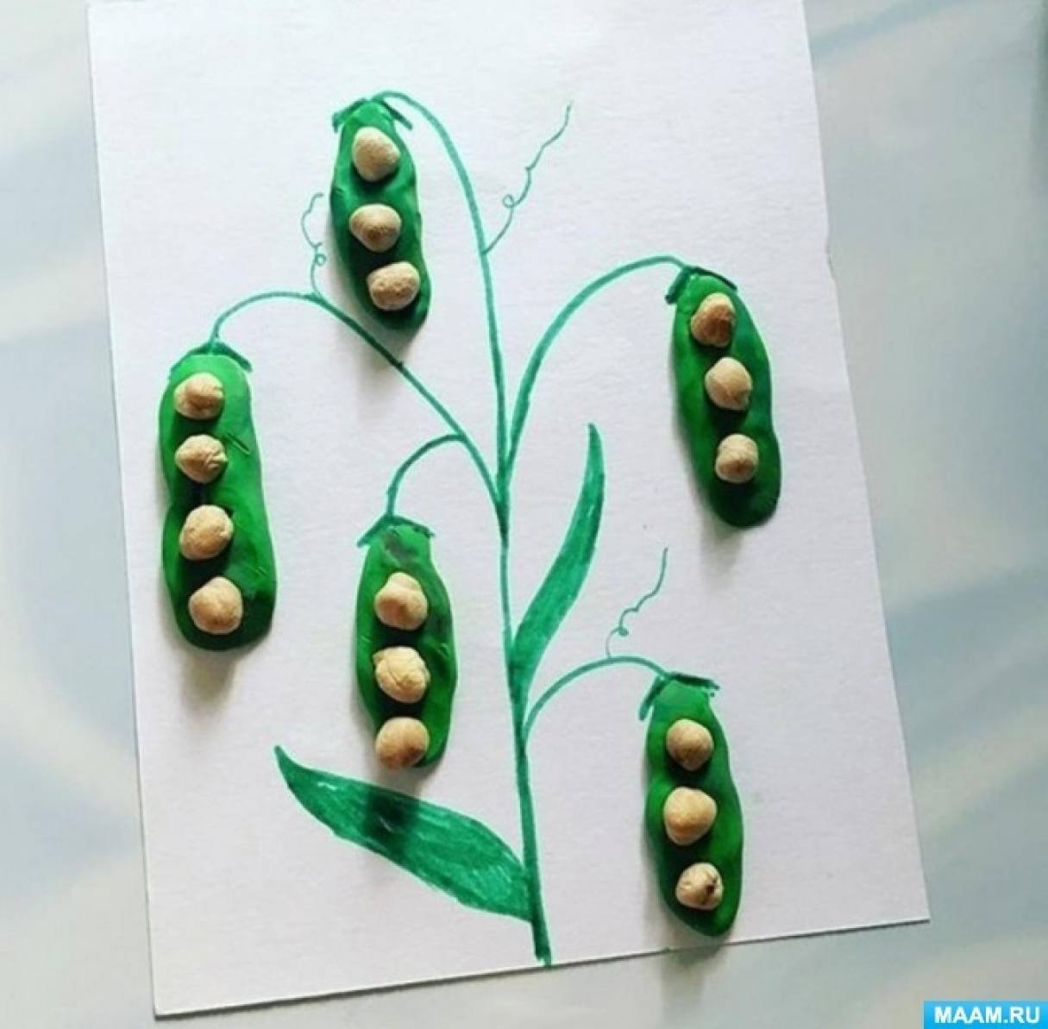
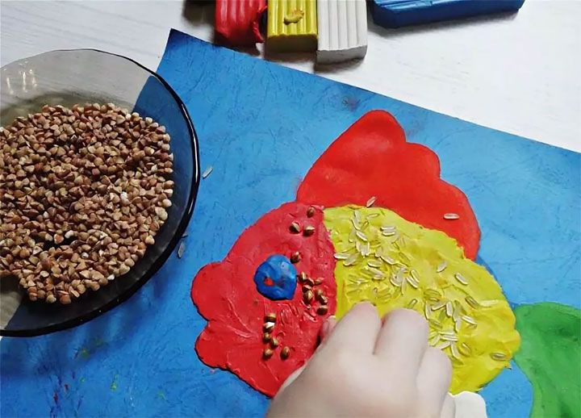
Изотерапия
Упр. № 3 «Пластилиновая композиция»
Детям выдается лист картона и пластилин. Они разминают его (пластилин) пока он не становится мягким, затем наносят его на картон, как бы размазывая. После этого им выдается крупа или макароны с помощью которых они создают рисунок, вдавливая их в слой пластилина

Slide 7
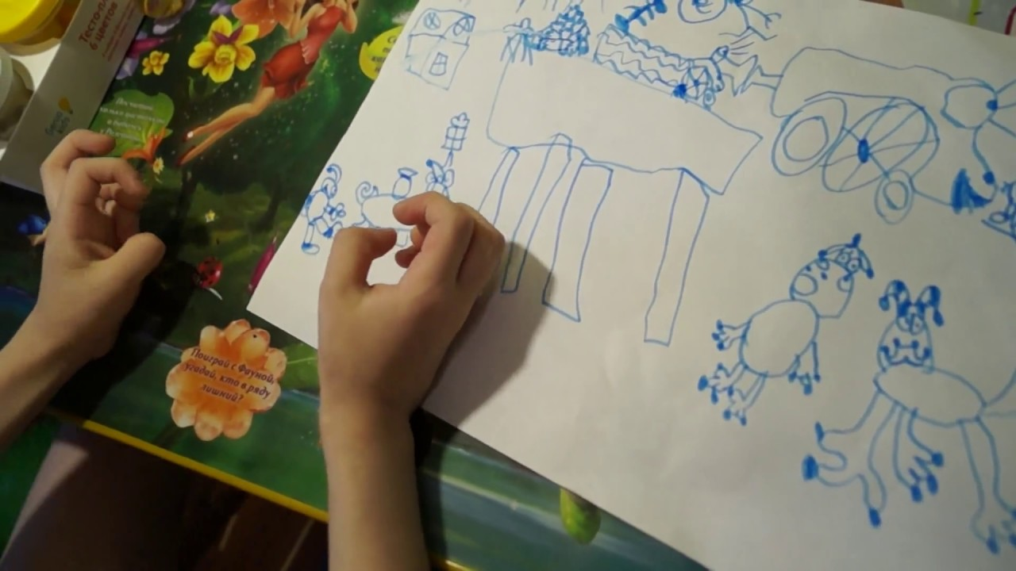
Изотерапия
Упр. № 4 «Рисование историй»
Ребенок рисует рисунок на тему какой-либо истории, а затем рассказывает о ней
Терапия рисунка использует множество методик, стабилизирующих психическое и эмоциональное состояние человека

Slide 8
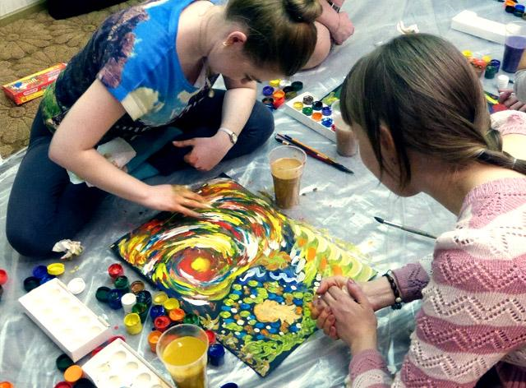
Изотерапия
Упр. № 5 «Каракули»
Одна из любимейших методик, которая выводит ребятишек на позитивные эмоции, расслабляет, пробуждает интерес к общению.
Предлагается одному из детей быстро нарисовать на бумаге хаотичные непрерывные линии, другой ребёнок пытается продолжить (дорисовать) рисунок, затем снова включается первый участник

Slide 9
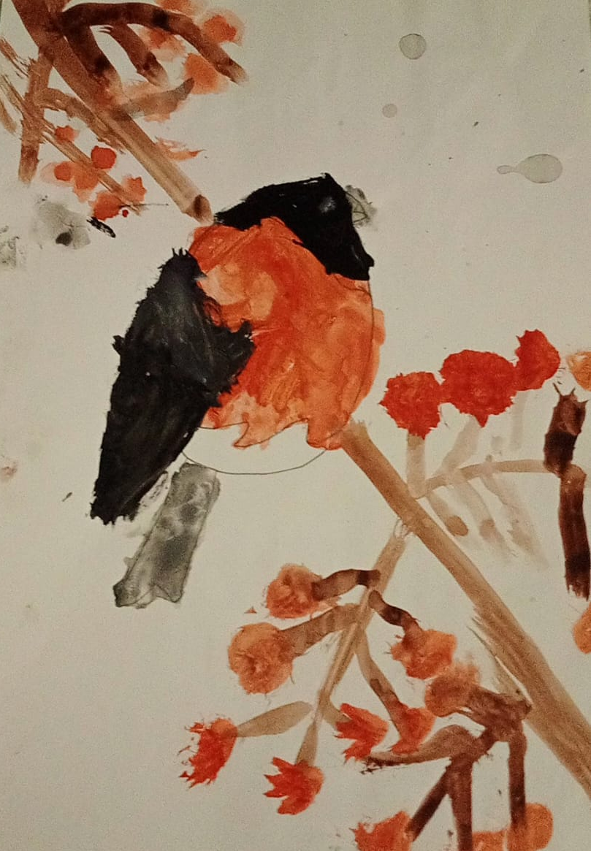
Изотерапия
Упр. № 6 «Рисование пальцами»
Методика помогает избавиться от влияния стандартных шаблонов, выпустить деструктивные чувства в социально приемлемой форме.
Творческий процесс здесь произвольный, нет ни правил, ни ограничений. Уместно все — любые цвета, формы, линии. Процесс создания рисунка индивидуален и непредсказуем. Методика всегда находит эмоциональный отклик в душе как детей, так и взрослых

Slide 10
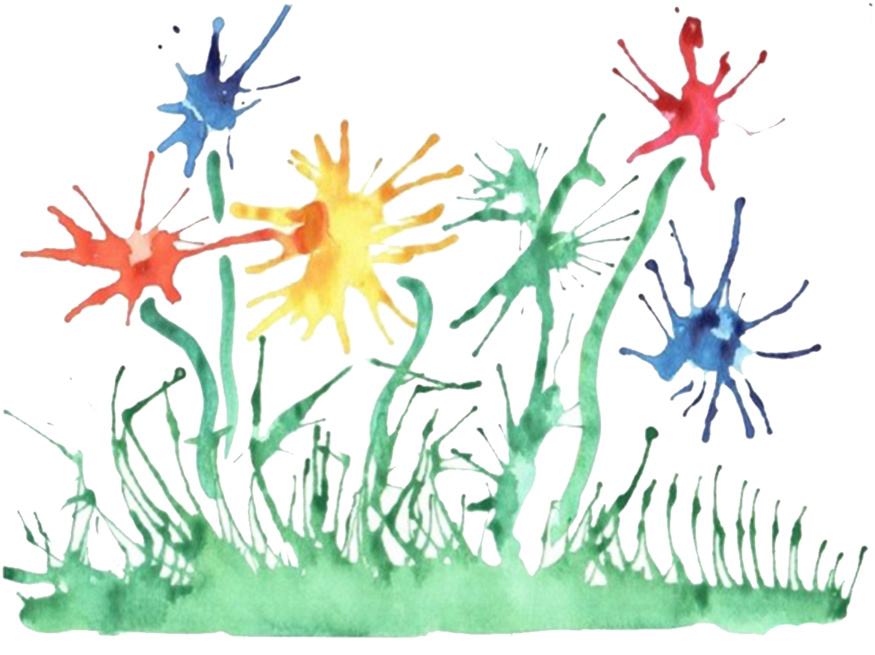
Изотерапия
Упр. № 7 «Кляксография»
На бумагу наносится крупная капля краски. Её нужно раздувать в разных направлениях, чтобы добиться какого-то более чёткого очертания

Slide 11
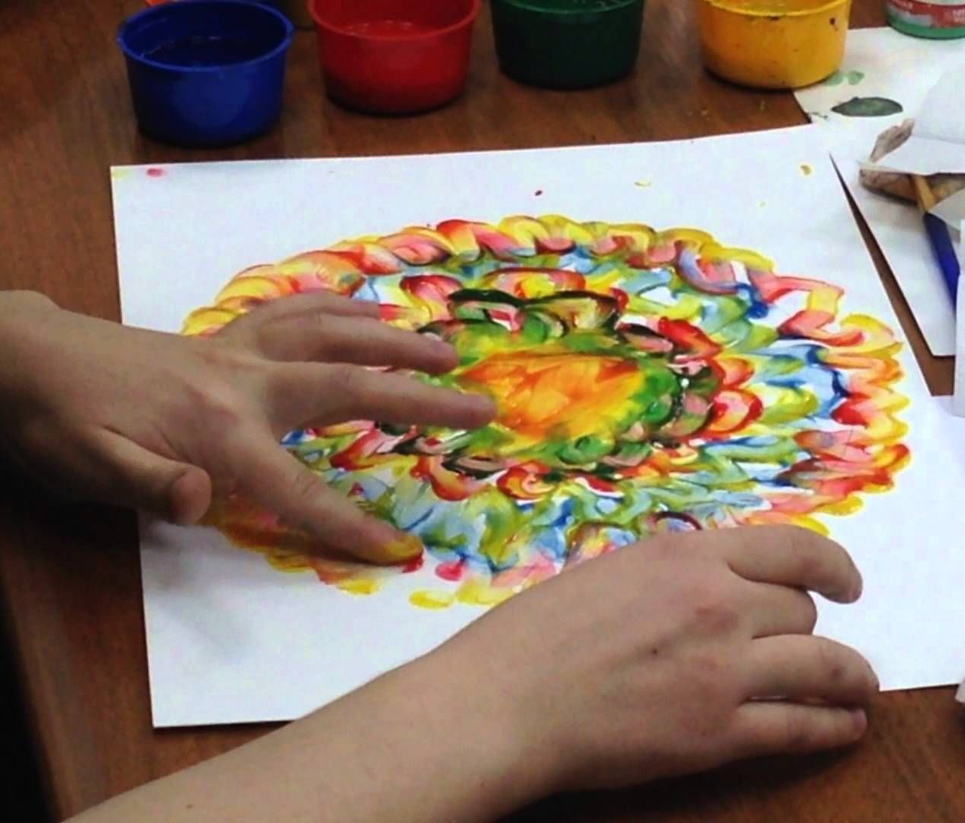
Изотерапия
Упр. № 8 «Рисование музыки»
Цель — восстановление сил, расслабление, успокоение
Что для этого нужно:
Спокойная мелодия. Листы бумаги. Акварель. Кисточка.
В начале занятия (первые 10 минут) нужно закрыть глаза и погрузиться в музыку. Затем можно брать кисть и рисовать. В процессе работы рука должна спонтанно следовать за музыкой. При выполнении упражнения нужно сосредоточиться на своих чувствах и картинах, которые возникают перед глазами

Slide 12
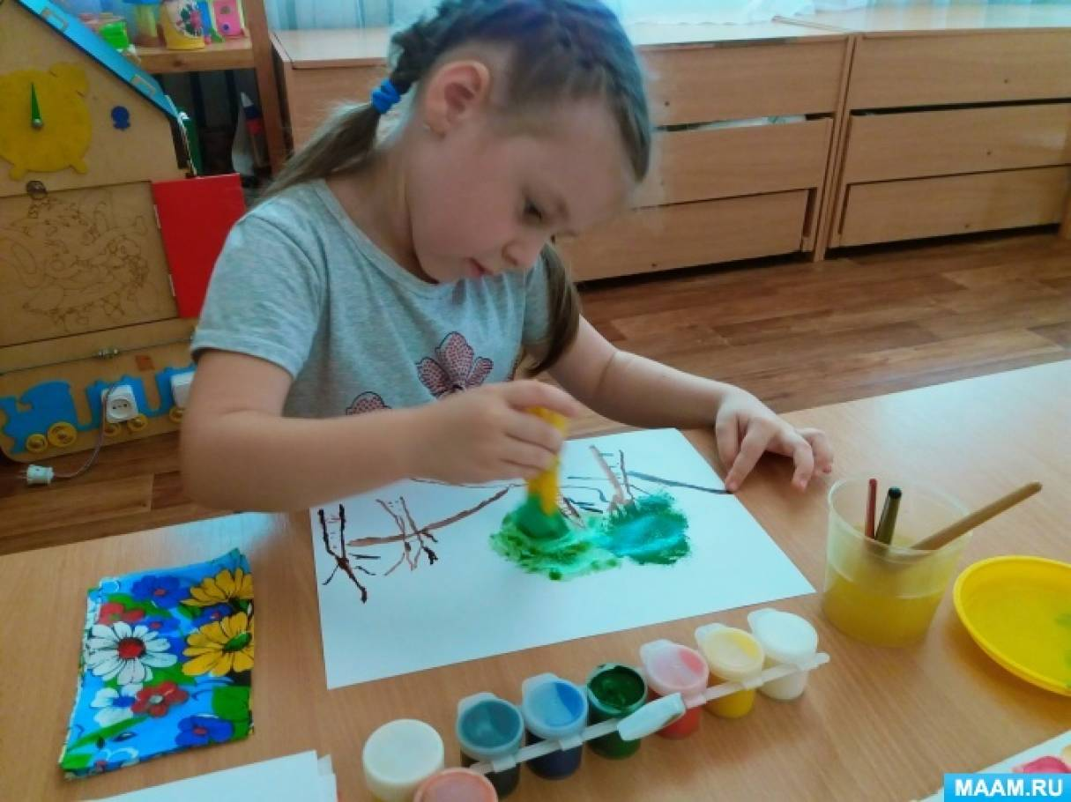
Изотерапия
Упр. № 9 «Рисование губкой»
Это необычная техника рисования. Идёт большая работа с цветом.
Губкой легко закрасить большие поверхности. Можно использовать готовые трафареты, а можно вырезать самим

Slide 13
Почему стоит попробовать изотерапию?
Во-первых, потому что вы ничего не теряете
Во-вторых, вы никогда не получите отрицательного эффекта. Изотерапия не имеет противопоказаний, подходит всем без исключения, не требует больших затрат. В то же время польза от нее очевидна
Арт-терапия для детей с ОВЗ: четыре эффективные техники https://rosuchebnik.ru/material/art-terapiya-dlya-detey-s-ovz-chetyre-effektivnye-tekhniki/
Методическое пособие Сборник коррекционно-развивающих упражнений и занятий посредством Арт-терапии с детьми с ограниченными возможностями здоровья
Методичка-Изотерапия-РОЧЕВ.pdf (timchenkofoundation.org)

Slide 14
Активные методы и приёмы обучения учащихся с ОВЗ на уроках ИЗО 1. Восприятие материала на определённом этапе занятия с закрытыми глазами используется для развития слухового восприятия, внимания и памяти; переключения эмоционального состояния детей в ходе занятия; для настроя детей на занятие после активной деятельности (после урока физкультуры), после выполнения задания повышенной трудности и т. д. 2. Использование картинного материала для смены вида деятельности в ходе занятия, развития зрительного восприятия, внимания и памяти, активизации словарного запаса, развития связной речи

Slide 15
Активные методы и приёмы обучения учащихся с ОВЗ на уроках ИЗО
3. Активные методы рефлексии: на занятиях при работе с детьми с ОВЗ наиболее часто используется рефлексия настроения и эмоционального состояния
4. Игры и упражнения на выполнение изображений из готовых фигур геометрической и произвольной формы (натюрморт, животное, орнамент…)

Slide 16
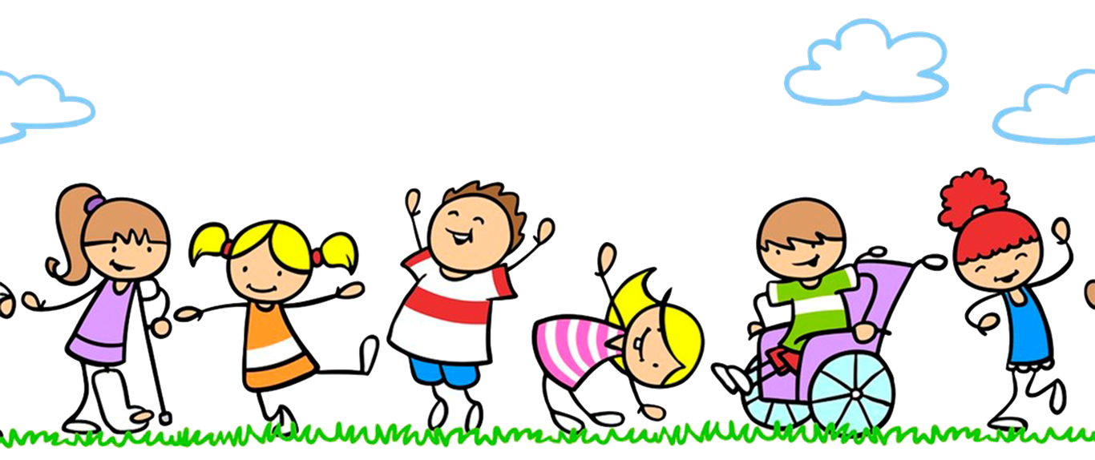
Активные методы и приёмы обучения учащихся с ОВЗ на уроках ИЗО
5. Игры и упражнения для развития восприятия произведений искусства
- Выберите прилагательные, характеризующие произведение искусства
Сравните впечатления
«Войдите» в картину
(представьте себя на месте героя произведения искусства)

Slide 17
Игры энергизаторы
Игра "Повтори движение"
Дети стоят в кругу, педагог предлагает перед путешествием проверить, умеют ли ребята быть одним целым, потому что в сказку они пойдут только все вместе. Показывает любое движение, жест с соответствующей мимикой лица, дети должны повторить
Игра "Встаньте все, кто…"
Встаньте все, кто любит бегать, радуется хорошей погоде, имеет сестру, любит дарить цветы и т.д.
Каталог игр – энергизаторов для применения на уроках и во внеурочной деятельности при работе с детьми ОВЗ https://infourok.ru/katalog-igr-energizatorov-dlya-primeneniya-na-urokah-i-vo-vneurochnoj-deyatelnosti-pri-rabote-s-detmi-ovz-5233032.html?ysclid=lu6us46b2a106226266
Социализация детей с ОВЗ через игры –энергизаторы
https://videouroki.net/razrabotki/sotsializatsiia-dietiei-s-ovz-chieriez-ighry-enierghizatory.html

Slide 18
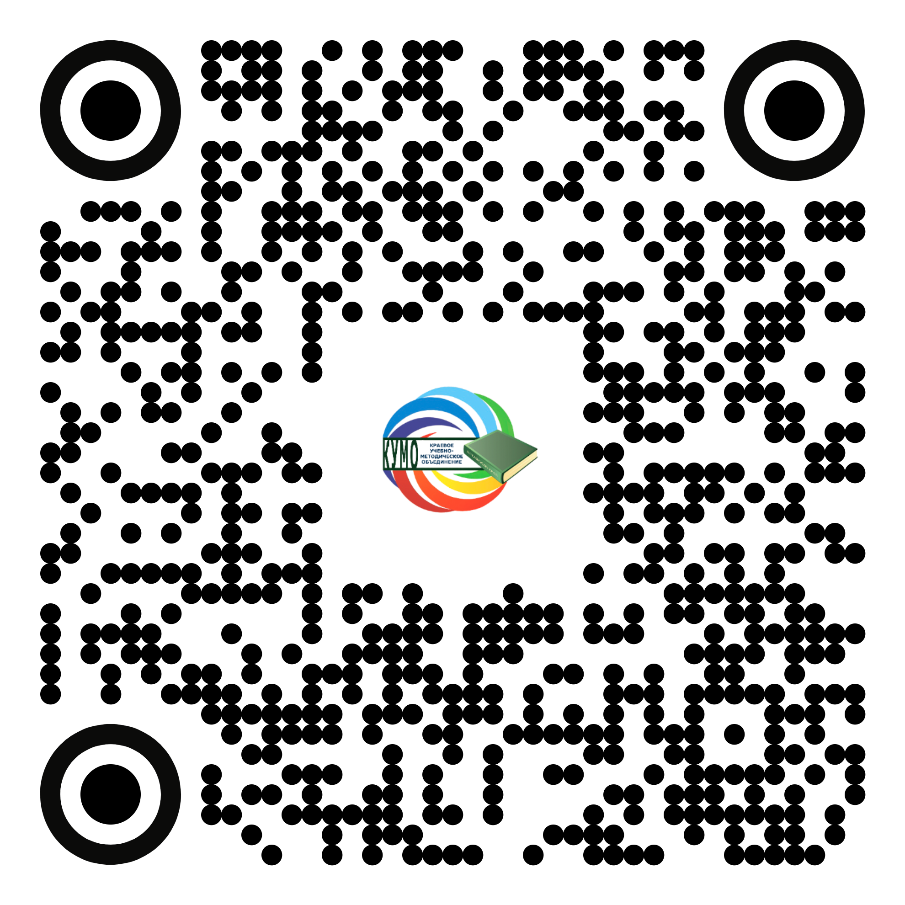
Остались вопросы?
- Приглашаем посетить страницу
методического портала
отделения по искусству краевого УМО
Барнаул - 2024

